Slide 1





ВНЕДРЕНИЕ СЕРВИСОВ АНАЛИЗА ДАННЫХ КОСМИЧЕСКОЙ СЪЕМКИ
Казань
2024

Slide 2
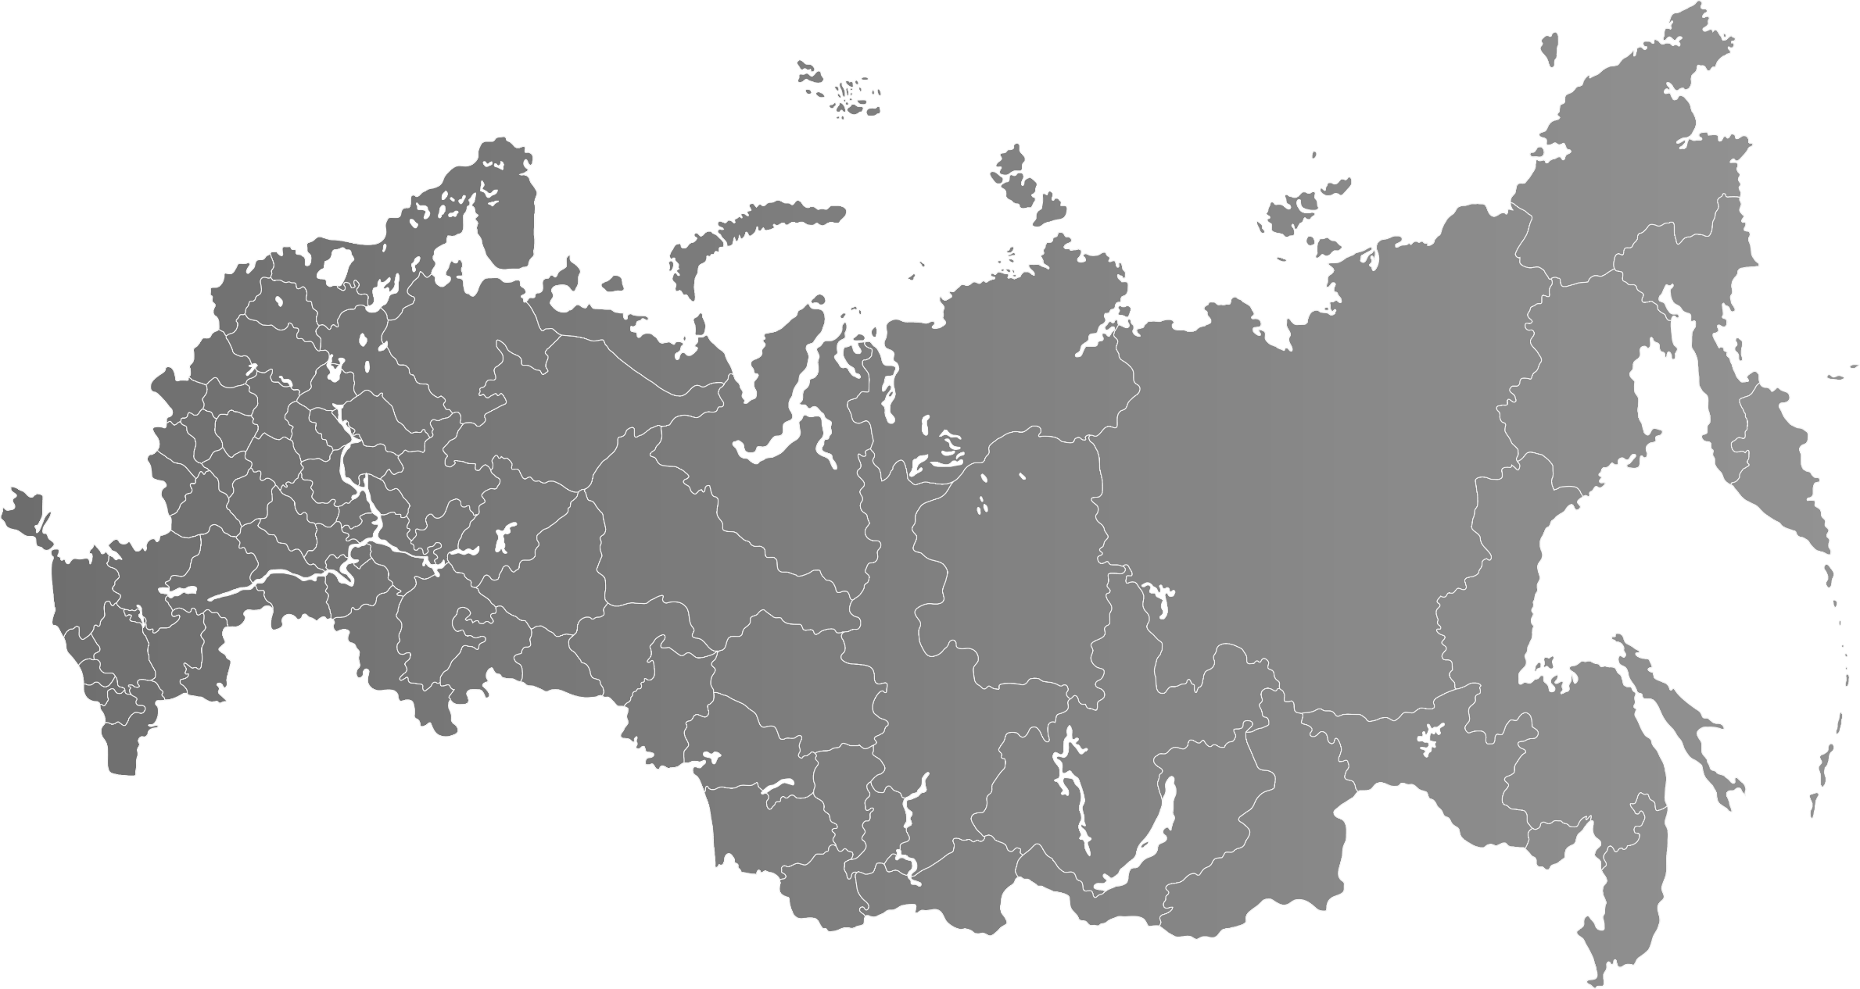







О компании АО «Терра Тех»
Коммерческий оператор услуг дистанционного зондирования земли (ДЗЗ) и геоинформационных сервисов на их основе
Создан Госкорпорацией «Роскосмос» в 2017 году как дочернее предприятие АО «Российские космические системы»
100+ собственных нейросетей на данных ДЗЗ
Отраслевые сервисы
полного цикла
Высокоуровневая аналитика различных видов, клиентская кастомизация, API-модули
ДАННЫЕ
НЕЙРОСЕТИ
АНАЛИТИКА
8 кандидатов наук
специалисты по работе с большими данными
эксперты по искусственному интеллекту
эксперты по облачным технологиям
профессионалы-тематики
решение
10 перспективных разработок, зарегистрированных как РИД
задача
ПРОДУКТЫ
15+ автоматизированных сервисов
анализ
Алгоритмы в аренду
Нейросети за машинное время:
разработка и предоставление
в пользование ИИ
50+ разновидностей информационных продуктов
ЦЕНТР КОМПЕТЕНЦИЙ
В СФЕРЕ ГЕОТЕХНОЛОГИЙ И ИСКУССТВЕННОГО ИНТЕЛЛЕКТА
ПРИ РАБОТЕ СО СПУТНИКОВЫМИ ДАННЫМИ
Продажа данных

Slide 3







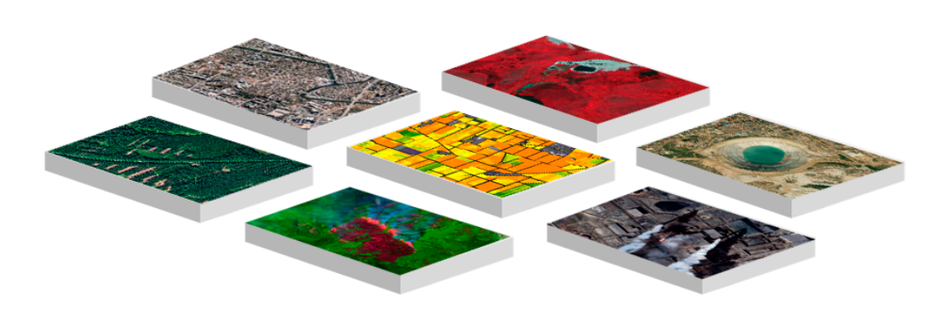






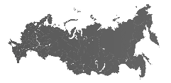


Цифровая экосистема ДЗЗ
Госкорпорации "Роскосмос"
КОСМИЧЕСКИЙ МОНИТОРИНГ АКТИВОВ
Государственные спутники
ЕТРИС ДЗЗ
13 центров приема и обработки
Архив данных Роскосмоса
петабайты данных
Сервисы поставки данных ДЗЗ
стройка
земли
лес
недра
Аналитические сервисы
с/х
ЧС
экология, ESG
Частные спутники
ФОИВы
РОИВы
89
РЕГИОНАЛЬНЫЕ ЦЕНТРЫ КОМПЕТЕНЦИЙ:
+ зарубежные спутники
+ внешние источники данных
  Профильные департаменты
  Департаменты цифровизации
  Отраслевые департаменты
РЕГИОНОВ РФ
+ бизнес и граждане
3

Slide 4



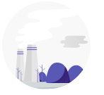









Развитие проекта «Цифровая Земля - Сервисы»
Проект «Цифровая Земля – сервисы» реализуется АО «Терра Тех» по заказу
Госкорпорации «Роскосмос» в рамках мероприятий Национальной программы «ЦИФРОВАЯ ЭКОНОМИКА РФ»
ДЕЙСТВУЮЩИЕ СЕРВИСЫ
Строй-контроль
Сельхоз-мониторинг
Лес-контроль
Нарушенные земли
Карьеры
Чрезвычайные происшествия
Экомониторинг
РАЗРАБОТКА И ВНЕДРЕНИЕ
МАСШТАБИРОВАНИЕ
РАЗВИТИЕ ПЛАТФОРМЫ
2017 – ИЮНЬ 2022
ИЮЛЬ 2022 – ИЮЛЬ 2023
АВГУСТ 2023 →
2024-2025
8
22
12
+72
89
Запуск продуктов для всех групп пользователей
РЕГИОНОВ РФ
₽
ИНФОПРОДУКТОВ
РЕГИОНА РФ
РЕГИОНОВ РФ
ИНФОПРОДУКТА
Исследование пределов ИИ
Разработка архитектуры
Стандартизация задач
Разработка 7 сервисов
Тестирование 27 продуктов
Формирование требований к ЦОД
Выборочное расширение состава предоставляемых продуктов
Передача данных по API
Адаптация алгоритмов ИИ под регионы
Переход к заявкам от регионов
Проектирование новых сервисов
Разработка новых сервисов
Внедрение данных РЛС
в геосистему
Водные ресурсы
Нефтегаз
Арктические сервисы
Экзогенные процессы

Slide 5
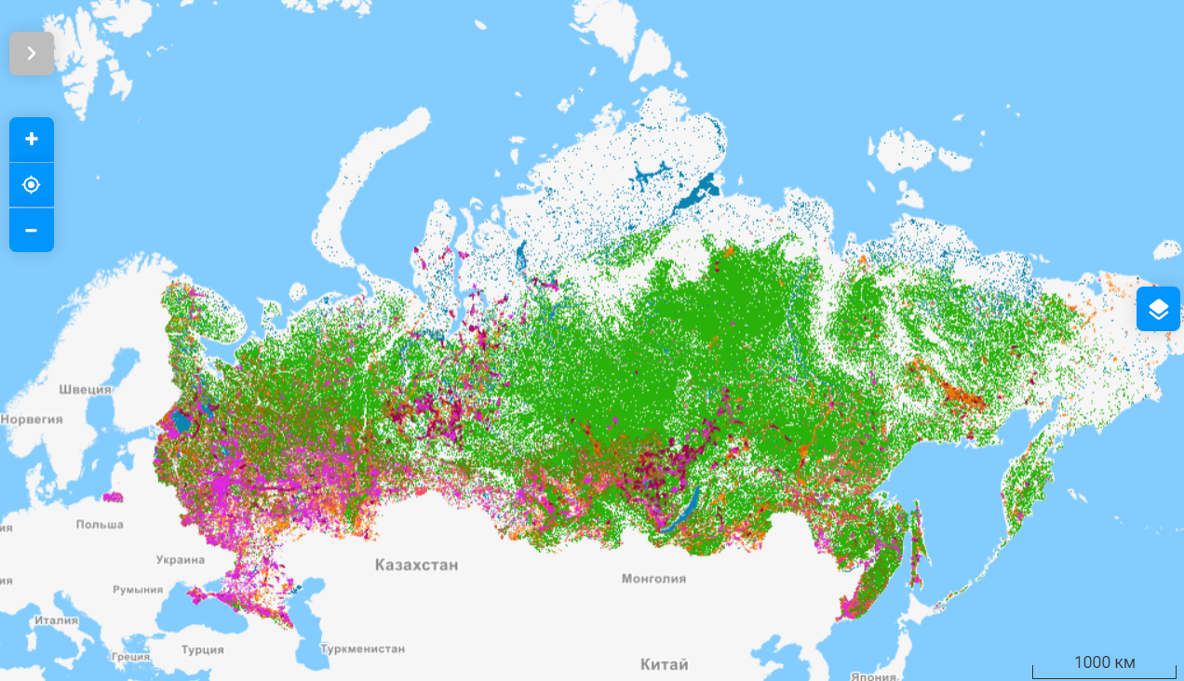





Россия из космоса: флагман нейросетевых геотехнологий
«Цифровая Земля» – флагманская ДЗЗ-практика в стране, проект всероссийского мониторинга состояния природных объектов и ведения хозяйственной деятельности на них с помощью космических снимков и нейросетевых алгоритмов
70 млн
кв. км
2000+
5000+
89
4
вся площадь России обработана
3-4 раза
зарегистрированных пользователей
обработанных заказов
регионов
отрасли
100+
ПРИРОДНЫЕ ОБЪЕКТЫ:
береговые линии крупных водоемов
фактическая граница леса
участки ветровалов и гарей
ХОЗЯЙСТВЕННАЯ АКТИВНОСТЬ:
  стройки
  вырубки
  карьеры
обученных нейросетей
https://dgearth.ru/

Slide 6
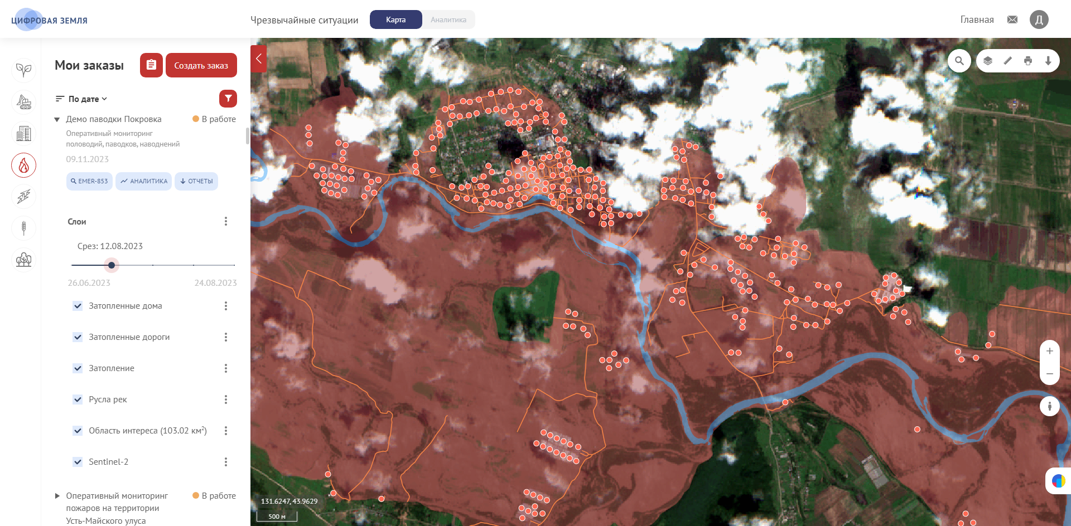
Сервис «Чрезвычайные ситуации»
Оперативный мониторинг затоплений
Notes:
Мы делали отчет затопления г. Тулуна в Иркутской области в 2019 г. По материалам ДЗЗ делался оперативной отчет о развитии ситуации, подсчитали, какое количество строений оказалось в зоне ЧС и какие это здания (жилые, промышленные и т.д.). Эта информация нужна страховщикам для верификации и оценки страховых случаев, оценки убытков, выявления недобросовестных заявок на страховые премии (fraud detection). Также мы предоставляем космосъемку и аналитику для экспертизы в суде, причем это может быть и страховщик и страхователь, у нас были такие случаи.

Slide 7

Платформа «Цифровая Земля»
СТЕК ТЕХНОЛОГИЙ
  Ubuntu 18.04 LTS,
  Cent OS
  Docker
  Nginx
  Python 3, Go, JavaScript
  Flask – фреймворк веб-приложений
  Серверная ОС
  с открытым кодом
  на базе ReactOS
  RabbitMQ
  Mapnik, GDAL
  OpenLayers
  PostgreSQL/PostGIS
  MongoDB
  PyTorch, Keras, TenzorFlow, TenzorRT
  Scikit-image, scikit-learn, opencv
  Микросервисная архитектура
  Взаимодействие между модулями
  по REST API в формате JSON
  Система очередей с приоритизацией
  и распределением задач
  Набор удобных API для встраивания готовых продуктов в сторонние системы пользователей
  Автоматическая
  загрузка данных ДЗЗ
  из разнообразных источников
  Разноуровневые пользователи
  Оповещения и алерты
  Управление проектами внутри системы
  IaaS: комплексная инфраструктура
  для обработки данных
  и обучения ИИ
7

Slide 8
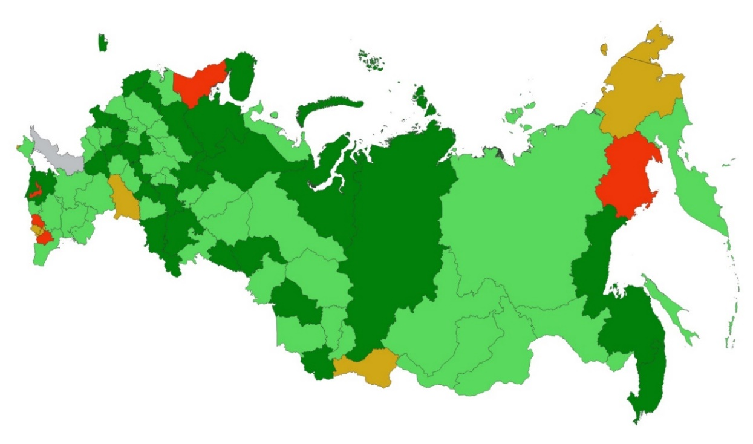
Активность РОИВ по использованию
ДЗЗ продуктов «Цифровой Земли»
www.dgearth.ru
ПРОДУКТ «РЕГИОН»: АВТОМАТИЧЕСКИЙ
Формируется автоматически на весь регион с фиксированной периодичностью
тип данных | обзорные
обновление | 0,5 – 1 год
БЕСПЛАТНО
ПРОДУКТ «ТЕРРИТОРИЯ»: ЗАКАЗНОЙ
низкая активность
средняя активность
Формируется по заказам пользователей на указанную ими территорию
высокая активность
максимальная активность
тип данных | обзорные
обновление | по запросу
ЧАСТИЧНО БЕСПЛАТНО
Активность использования РОИВ
платформы «Цифровая Земля»
(по состоянию на июнь 2024)
ПРОДУКТ «ОБЪЕКТ»: ЗАКАЗНОЙ
Формируется по заказам пользователей на указанный ими объект
ЧАСТИЧНО БЕСПЛАТНО
тип данных | детальные
обновление | по запросу

Slide 9




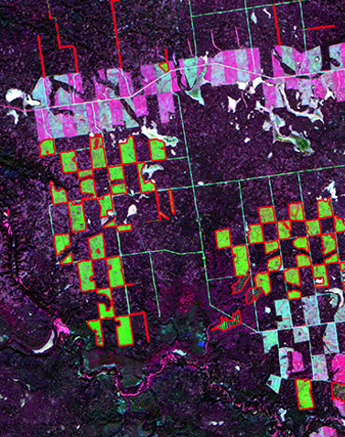
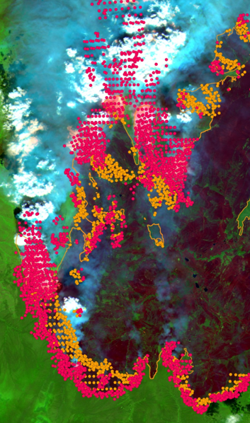
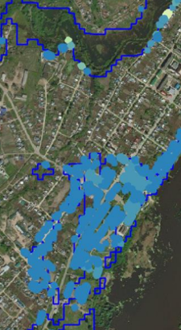
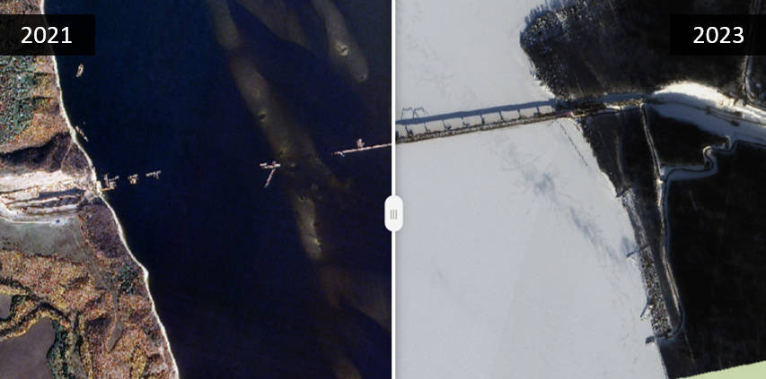
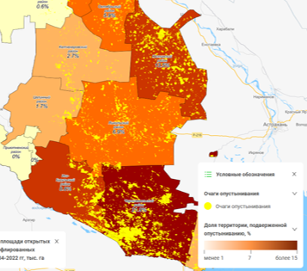
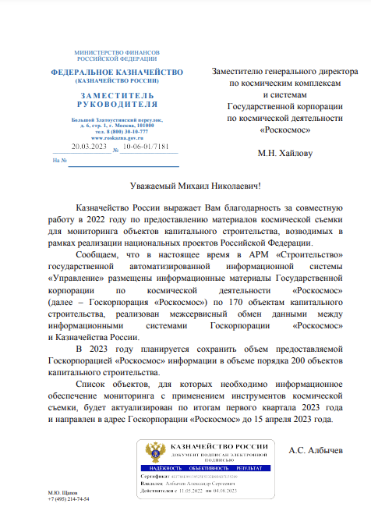
Текущее взаимодействие с ФОИВ
  Федеральное агентство лесного хозяйства России (ФГБУ «Рослесинфорг»)
  МЧС России
Федеральное казначейство России
ФНЦ Агроэкологии РАН
  Эксперимент по непрерывному мониторингу лесного комплекса
  Мониторинг пожаров и паводков на территории страны
  Мониторинг объектов капитального строительства в рамках нацпроектов РФ
  Совместный проект по мониторингу опустынивания территорий РФ
8
Лесничеств
  1 этап:
  май-ноябрь 2022 г.
  2 этап:
  с июня 2023г. по н.в.
300+
ИИ на 70% быстрее и на 12% точнее человека выявляет рубки
объектов строительства
  API
  API
  Отчеты/API
  Сервис

Slide 10
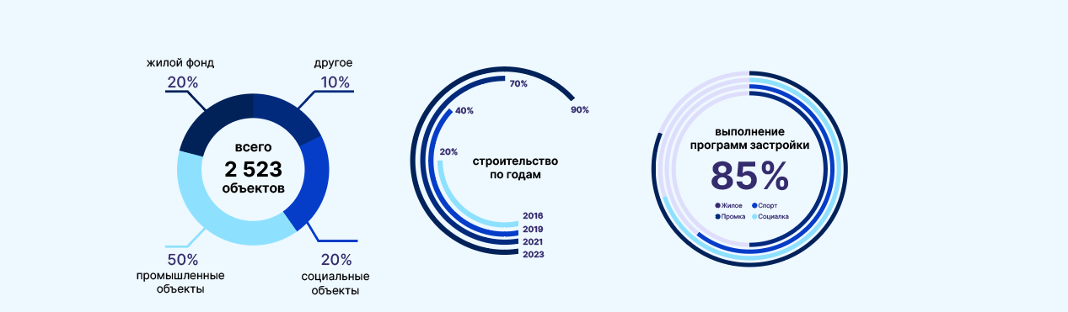
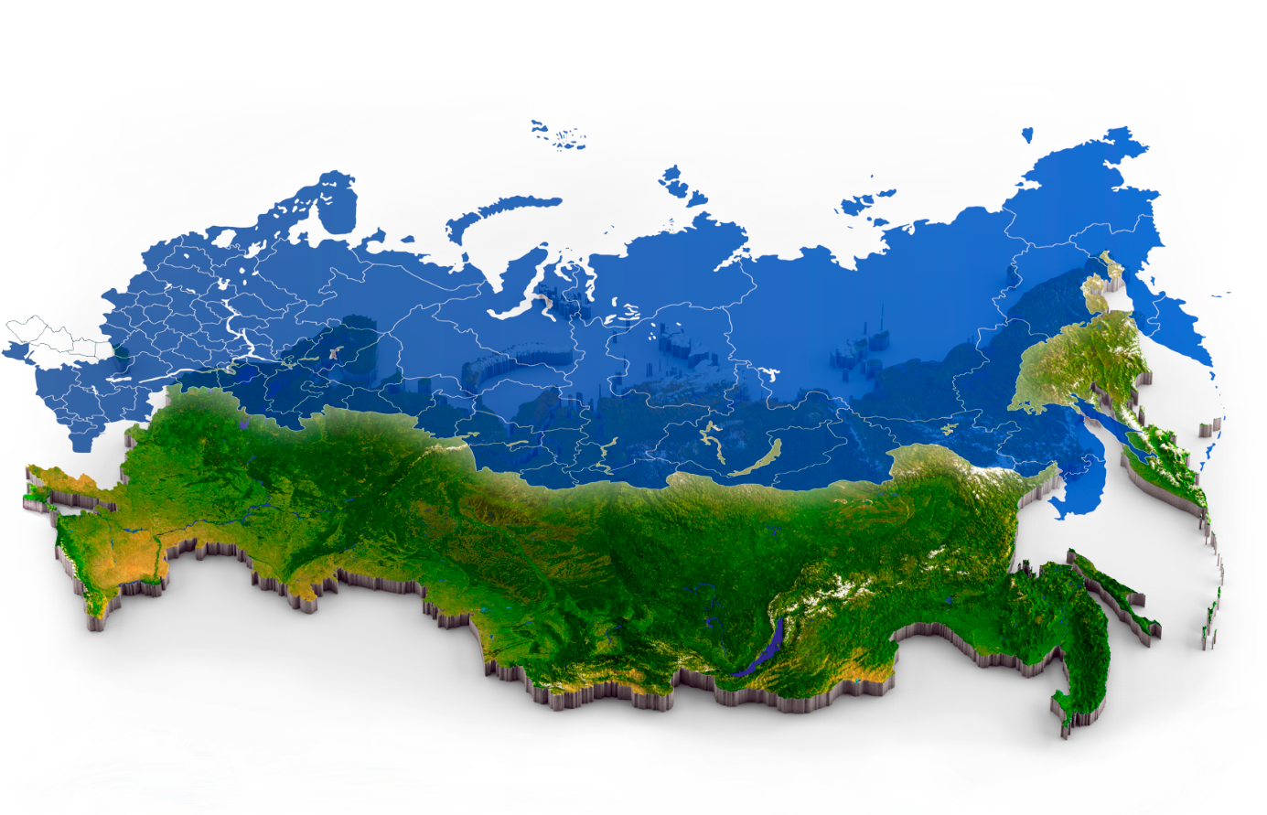
Эффекты от использования
01
Комплексное информационно-аналитическое сопровождение контрольно-надзорной деятельности, ее автоматизация и цифровизация
02
Профилактика и пресечение правонарушений в сфере обращения с природными ресурсами и земельными активами, экологии
СТРОИТЕЛЬСТВО
03
Пополнение регионального бюджета за счет штрафов и сборов
04
Упорядочивание и оптимизация мероприятий контроля и надзора
ЛЕС
АГРО
КАРЬЕРЫ
ЭКО
ЧС
НАРУШЕНИЯ
05
Улучшение экологической, социальной и экономической обстановки
06
Оптимизация деятельности органов власти на всех уровнях управления
07
Совершенствование планирования работ в отношении территориальных активов, территориального и инвестиционного развития региона
08
Принятие решений на основе данных и цифровизацию процессов
09
Повышение управляемости природных и техногенных процессов и явлений
10
Повышение уровня доверия между населением и Правительством региона

Slide 11
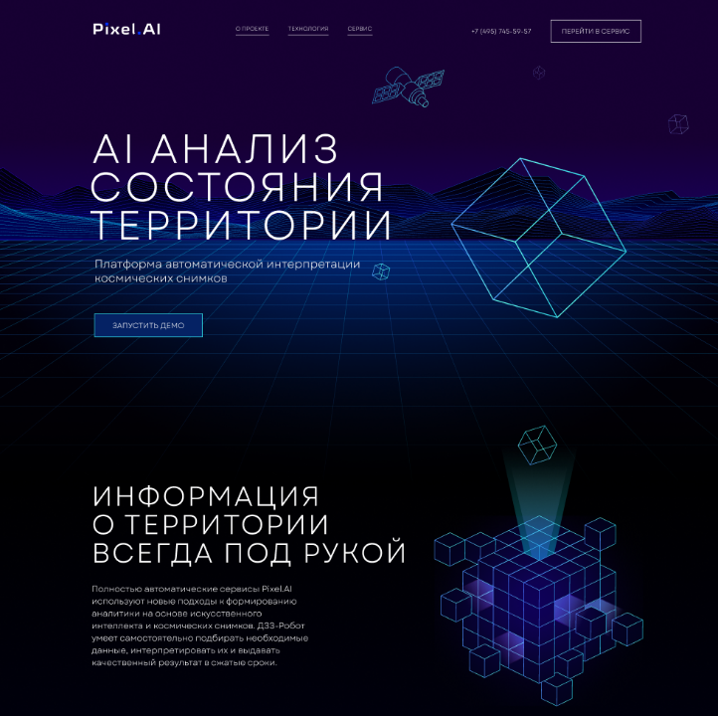


Pixel.AI: облачная геоаналитическая платформа
Полностью автоматические сервисы Pixel.AI используют новые подходы к формированию аналитики на основе искусственного интеллекта и космических снимков для конечных пользователей :
быстрая обработка по запросу
не требует специальных геознаний от пользователя
подходит для крупных или малых предприятий, физлиц
www.pixel-ai.terratech.ru

Slide 12




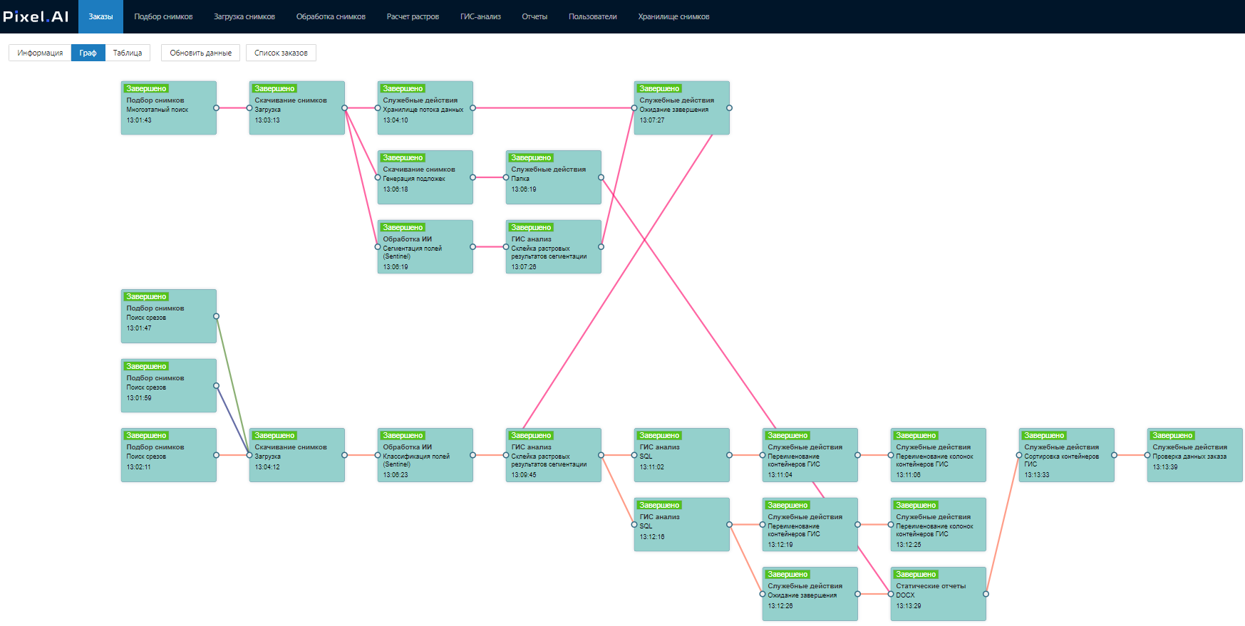
Конструктор продукта
Как работает платформ
Показать граф
И расказать про побдор снимков – снимки автоматически, строяттся срезы
Каждый обработывается
Вся цепочка сбора и анализа данных автоматическая
Автоматический поиск и скачивание снимков
Подготовка и анализ снимков (ИИ)
ГИС-анализ и склейка результатов
Автоматический отчет и публикация результатов
12
01
02
03
04

Slide 13
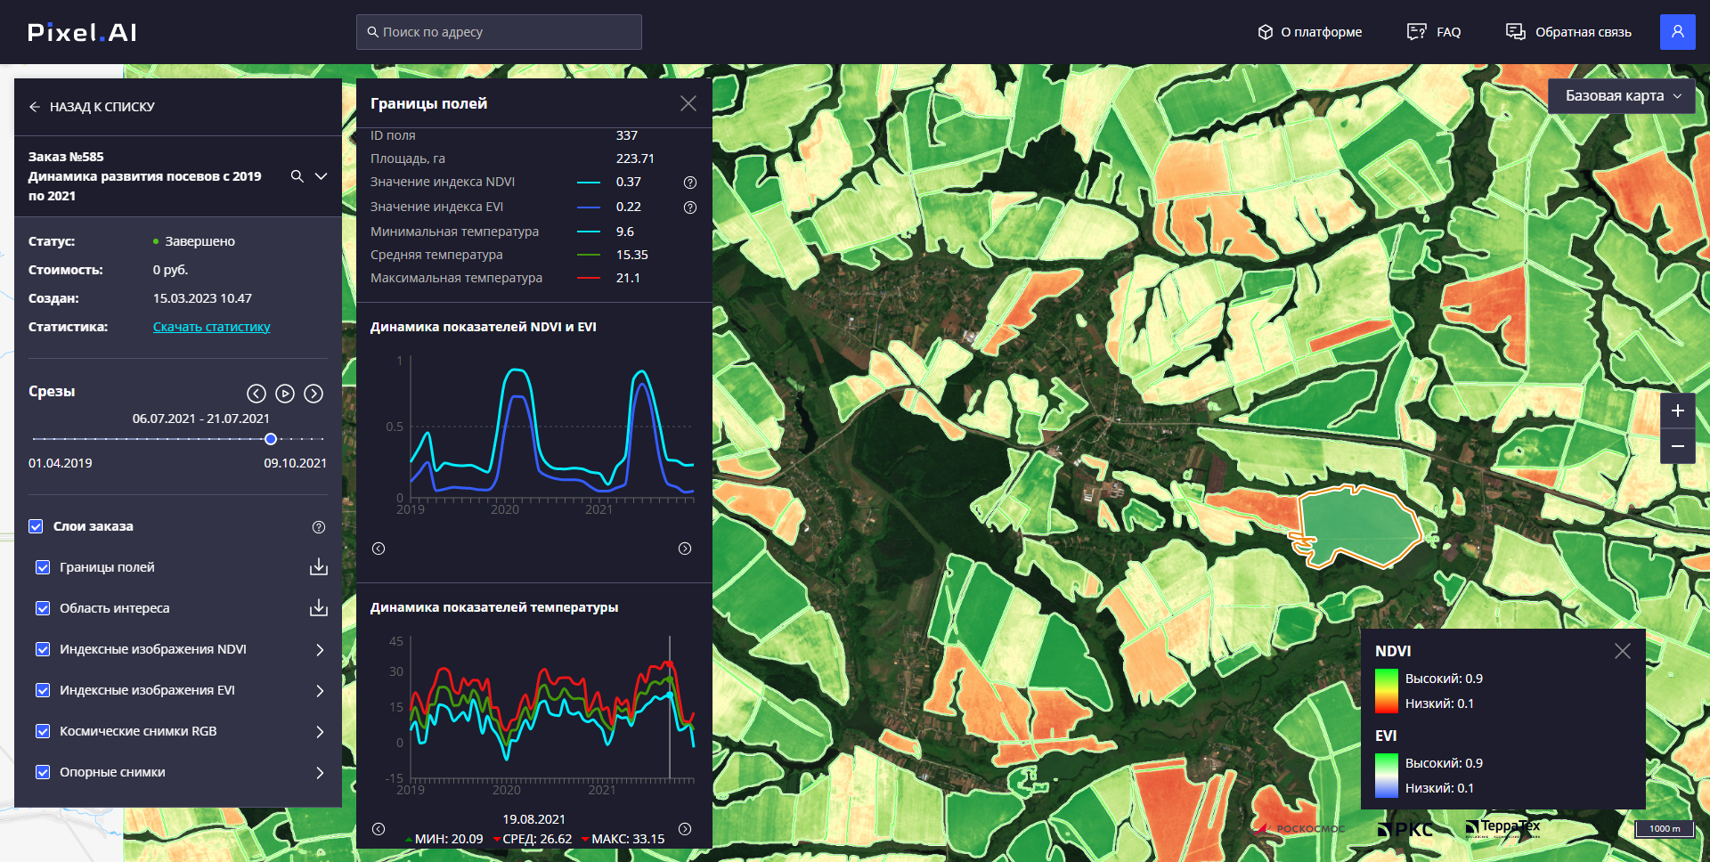
Pixel.AI: Развитие посевов

Slide 14
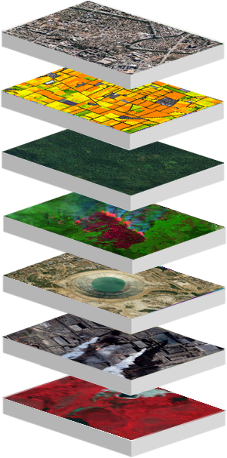








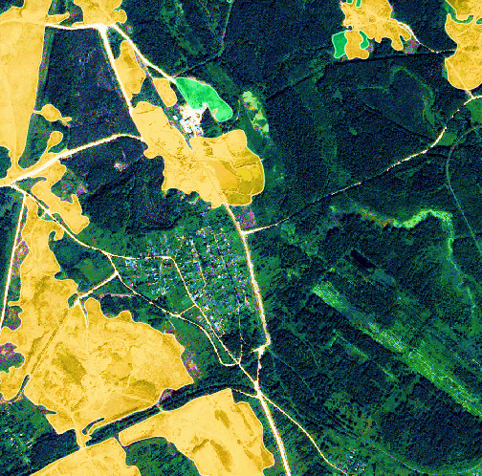
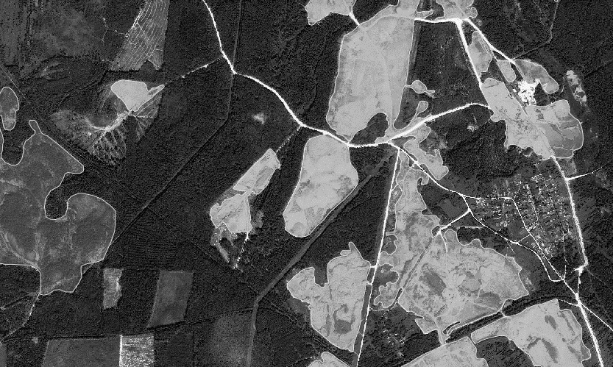


Цифровая трансформация экономики
20-60%
ЦИФРОВАЯ МОДЕЛЬ ВСЕХ ОБЪЕКТОВ СТРАНЫ
стройка
выявленных по космосу объектов находятся вне реестров*
с/х
ИНФОРМАЦИОННАЯ СИСТЕМА
«База данных отраслевых объектов и ведущейся хозяйственной деятельности»
КАРЬЕРЫ В РЕГИОНЕ
лес
!
221
количество по съемке
78
лицензий в реестре
ЧС
База данных электронных паспортов объектов
КОСМИЧЕСКИЙ МОНИТОРИНГ АКТИВОВ
недра
пространственно-временная атрибуция
договоры и прочая документация
отраслевая информация
зкология, ESG
СЕРАЯ ЗОНА И ТЕНЕВАЯ ЭКОНОМИКА
База данных состояния объектов (ДЗЗ)
земли
динамика состояния и изменения объектов (ретроспектива и текущее)
контрольно-надзорная деятельность
+
дополнительные источники сведений, включая сигналы граждан
НЕОБХОДИМ ЭЛЕКТРОННЫЙ ПАСПОРТ
ВСЕХ ОТРАСЛЕВЫХ АКТИВОВ!
Экономика данных РФ
*Экспертная оценка АО «Терра Тех» сформирована на основе реализации проекта «Цифровая Земля – Сервисы»

Slide 15
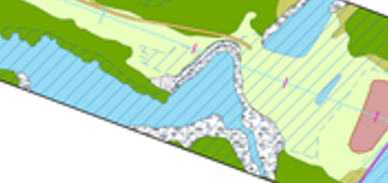
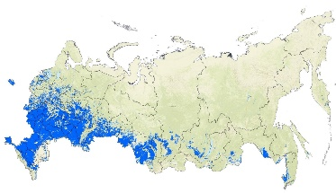
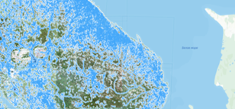
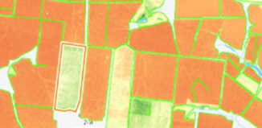
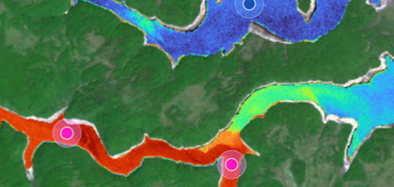
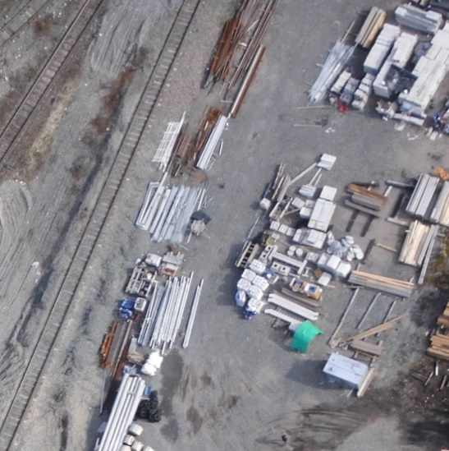
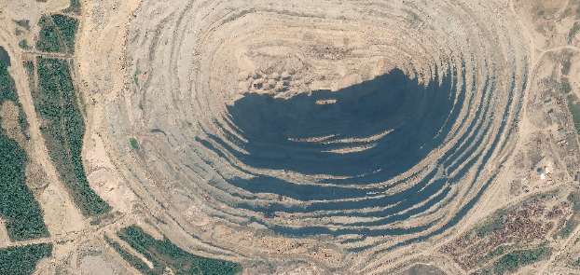
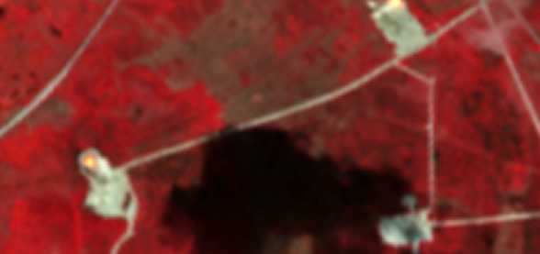
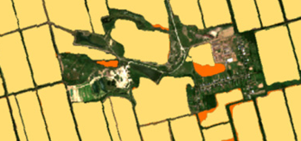
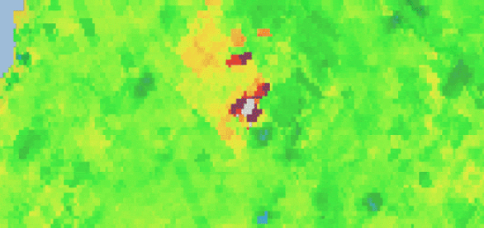
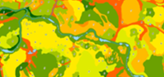
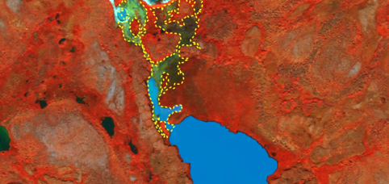
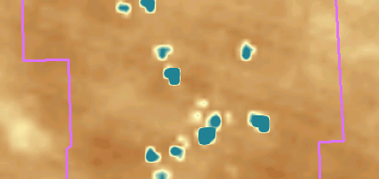
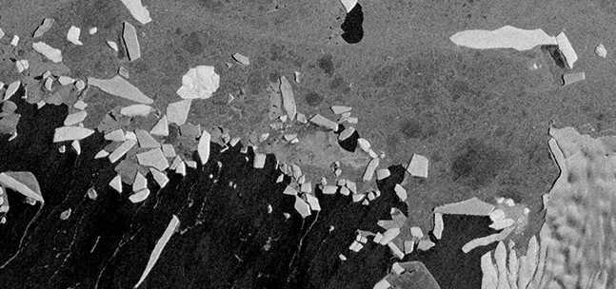
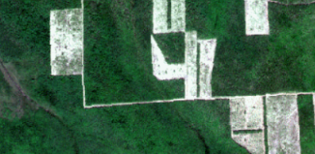
Сервисы и продукты
Обновление топографических и специальных карт | Мониторинг экосистем и антропогенных объектов | Мониторинг чрезвычайных ситуаций | NDVI анализ | Мульти- и гиперспектральный анализ
Мониторинг строительства объектов | Геологическое картирование территорий | Промышленная безопасность | Соблюдение лицензионных соглашений при освоении МПИ | Утечки метана
Прогноз и контроль ЧС (антропогенных и природных) | Экологический мониторинг | Теплопотери | Наблюдение за снеговой и ледовой обстановкой | Сервисы устойчивого развития (ВИЭ, нефинансовая отчетность)
базовые
отраслевые
специальные

Slide 16
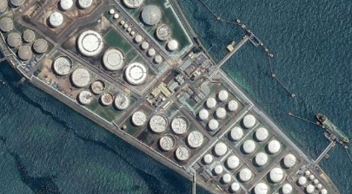
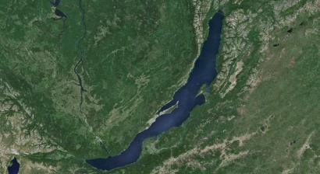
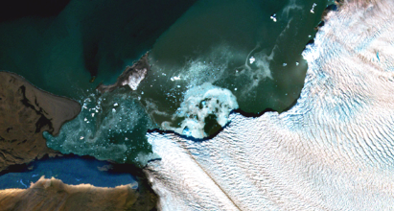
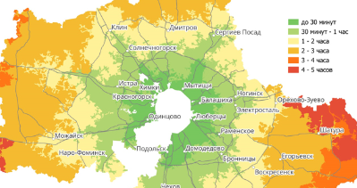

Новые рынки для геотехнологий
Право | Финтех | Туризм | Климат и ESG | Аналитика
Определение даты постройки зданий и сооружений Выявление нарушения границ участка и условий землепользования Фиксация незаконной деятельности Оценка достоверности страховых случаев Мониторинг сроков выполнения строительных и земельных работ Анализ экологической ситуации, выявление незаконных свалок | Кредитование (оценка заемщиков, скоринг, андеррайтинг, тарифы, контроль целевого расходования заемных средств, мониторинг залогов) Страхование (риски, верификация страхового случая, мониторинг активов) Аудит внутренний и внешний Инвестиции и консалтинг | Мастер-планирование Подбор территорий для реализации туристических проектов, планирование туристических маршрутов Природные опасности, риски ЧС на территории объектов туризма Инвентаризация Мониторинг возведения туристических объектов | Национальный кадастр парниковых газов Риски ЧС и угрозы инфраструктуре из-за климатических изменений, таяние ММГ Мониторинг парниковых газов из космоса Реализация климатических проектов ESG-отчетность и ее верификация Экология и промбезопасность | Конкурентная и индустриальная разведка по отраслям, предприятиям Данные для трейдеров, аналитиков, инвесторов, консалтеров и экономистов Добыча альтернативных официальной статистике сведений

Slide 17


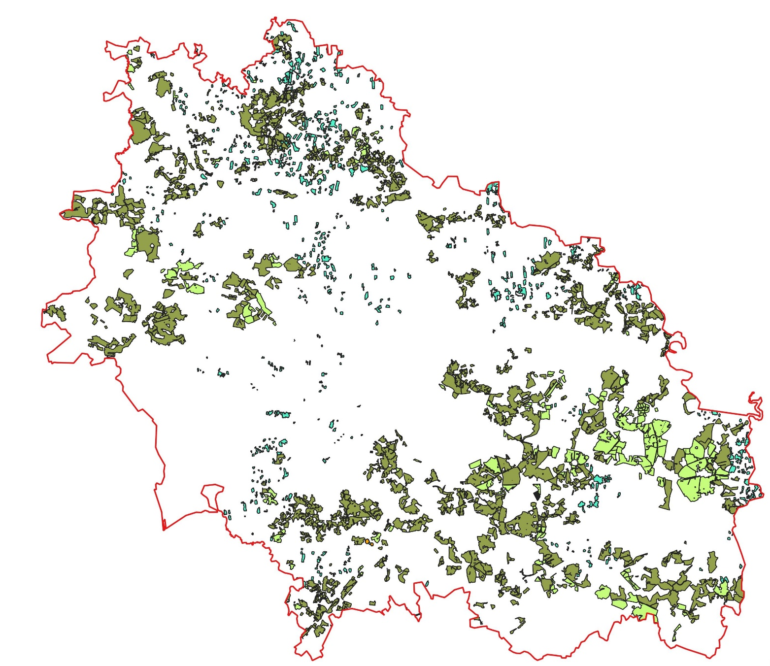
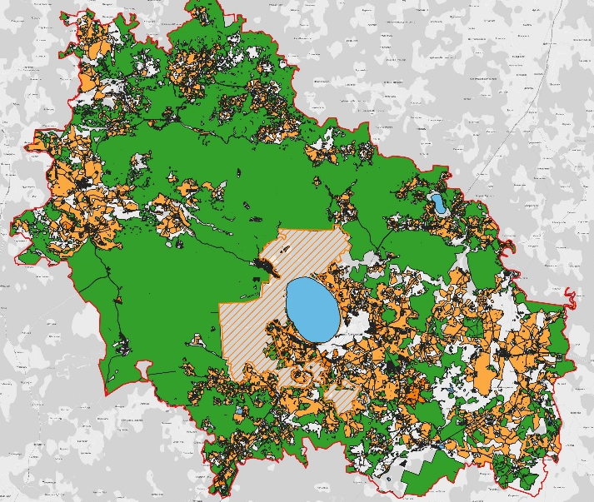
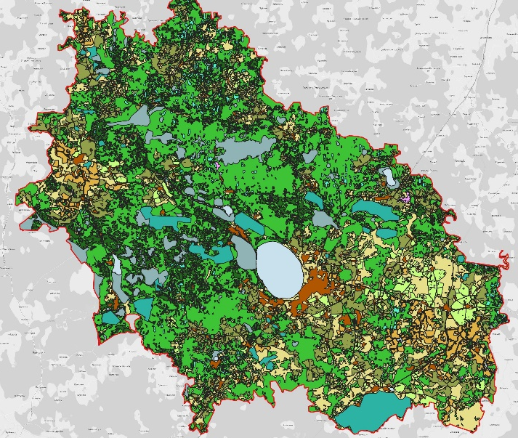
Мониторинг парниковых газов из космоса
Расчет эмиссии углерода для разных типов земной поверхности и сравнение
с официальными данными на примере Переславль-Залесского г. о. Ярославской области
Категории земель Переславского МР
Земли лесного фонда
Земли населенных пунктов
Земли промышленности, энергетики, транспорта, связи и пр.
Земли сельскохозяйственного назначения
Земли водного фонда
ООПТ
МАТРИЦА ПЕРЕХОДА ТИПОВ ЗЕМЛЕПОЛЬЗОВАНИЯ
Поля, заросшие травянистой растительностью
Поля, заросшие лесной растительностью
Вырубки и ветровалы, заросшие травянистой растительностью
Осушенные (бывш. естественные) болота с начавшейся торфоразработкой
Границы Переславского муниципального района
Типы земной поверхности по данным ДЗЗ
Пашни
Травянистая растительность
Поля, заросшие травянистой растительностью
Поля, заросшие лесной растительностью
Мелколиственные леса
Хвойные леса
Вырубки и ветровалы
Болота
Осушенные болота
Водоемы
Населенные пункты
Объекты дорожного строительства
Карьеры
Полигоны ТКО

Slide 18
Мониторинг парниковых газов из космоса
Расчет эмиссии углерода для разных типов земной поверхности и сравнение
с официальными данными на примере Переславль-Залесского г. о. Ярославской области
Категория земель | Эмиссия офиц., тыс. т/год (СО₂ – эквивалент) | Тип поверхности |  | Эмиссия по ДДЗ, тыс. т./год (СО₂ – эквивалент) | Разница эмиссий, тыс. т./год (СО₂ – эквивалент)
Болота | -71 | Водно-болотные угодья | Болота | -59,4 | -11,6
Осушенные болота | 111,2 |  | Осушенные болота | 157,7 | -46,5
Водные угодья | 9,1 |  | Водоемы | 10,1 | -1
Лесные (искл. болота) | -806 | Хвойные леса (ель и сосна) |  | -138,3 | 545,9
 |  | Мелколиственные леса (береза, осина, пр.) |  | -1213,6
Земли сх назначения | 9719,6 | Пашни |  | 695,7 | 9086,3
 |  | Травянистая растительность (залежь, пастбище, сенокос) |  | -62,4
Земли транспорта и пр. | 3,3 | Объекты дорожного хозяйства |  | 6,2 | -2,9
ИТОГО | 8966,2 |  |  | -604 | 9570,2
Типы земель по официальным данным
Земли сх назначения
Земли лесного фонда (кроме болот)
Болота
Осушенные болота
Земли водного фонда
Земли транспорта и пр.
Типы земель по данным ДЗЗ
Пашни
Травянистая растительность
Мелколиственные леса
Хвойные леса
Болота
Осушенные болота
Водоемы
Объекты дорожного хозяйства

Slide 19

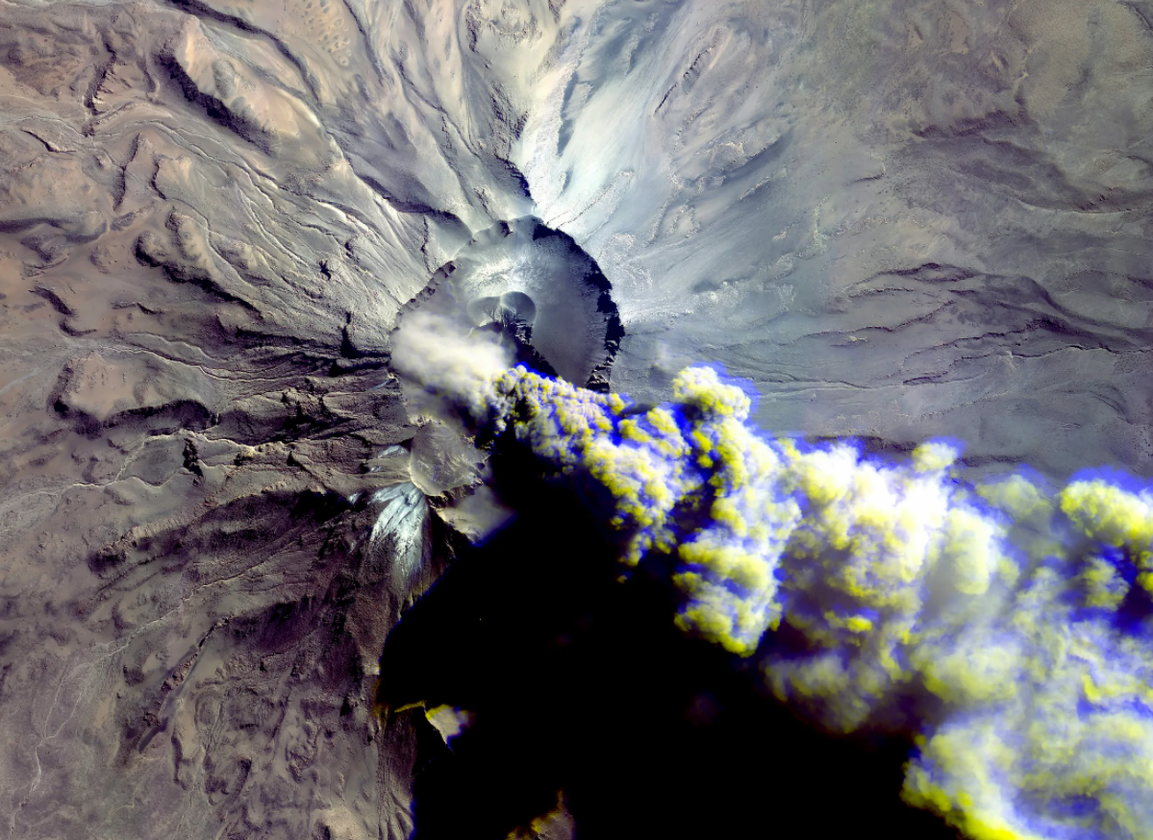
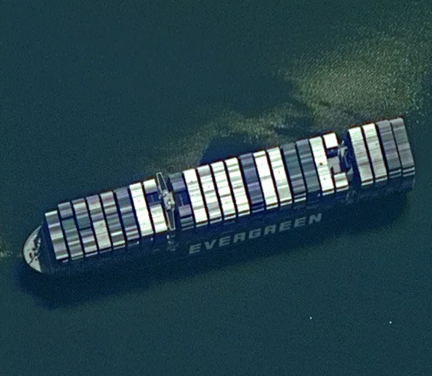
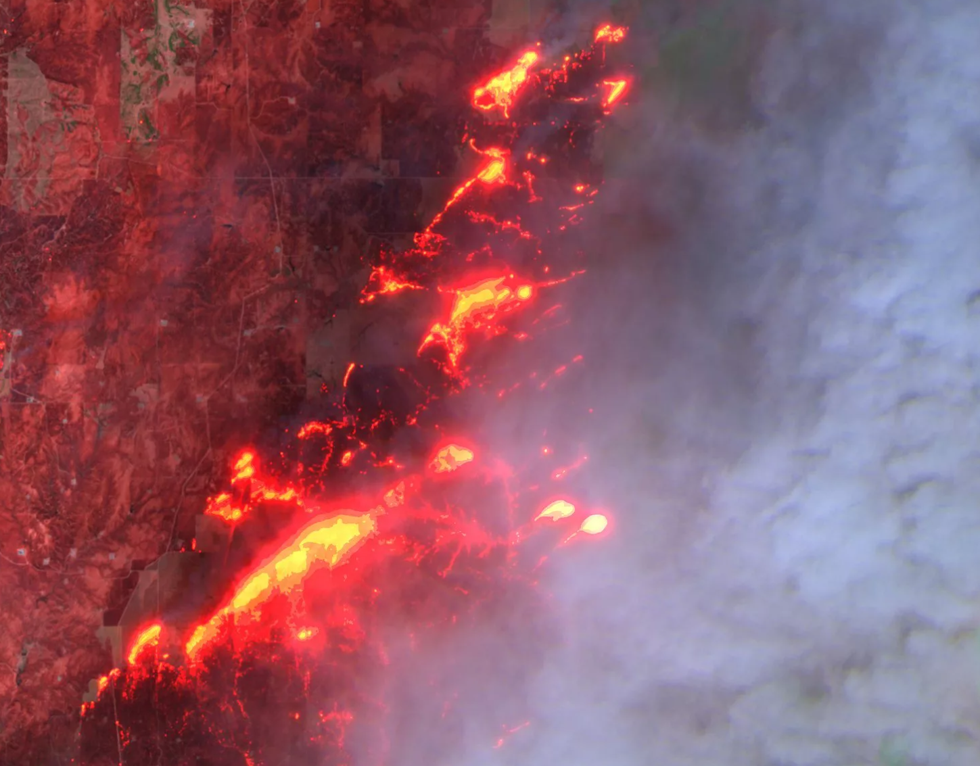

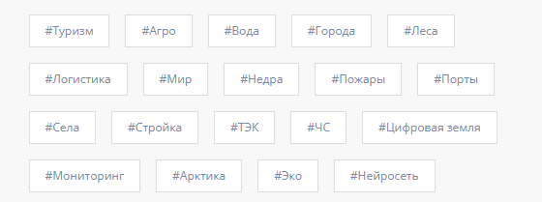
Энциклопедия геоаналитики
www.geonovosti.terratech.ru
ПОДПИСАТЬСЯ НА РАССЫЛКУ
Объективные материалы по значимым общественно-экономическим процессам
Наглядная демонстрация прогрессивного развития страны
Формирование позитивного мышления в обществе, борьба с фейками
85
ОТЧЕТОВ-ИССЛЕДОВАНИЙ

Slide 20



Подпишитесь на наш телеграм
ДЗЗен из космоса
Оперативная информация
Интересные кейсы и геоновости
115230, г. Москва, Каширское шоссе, дом 3, корпус 2, строение 4
+7 (495) 745-59-57, +7 (977) 359-71-39
info@terratech.ru
СПАСИБО!

